Slide 1
과제1
60222492 안성하

Slide 2
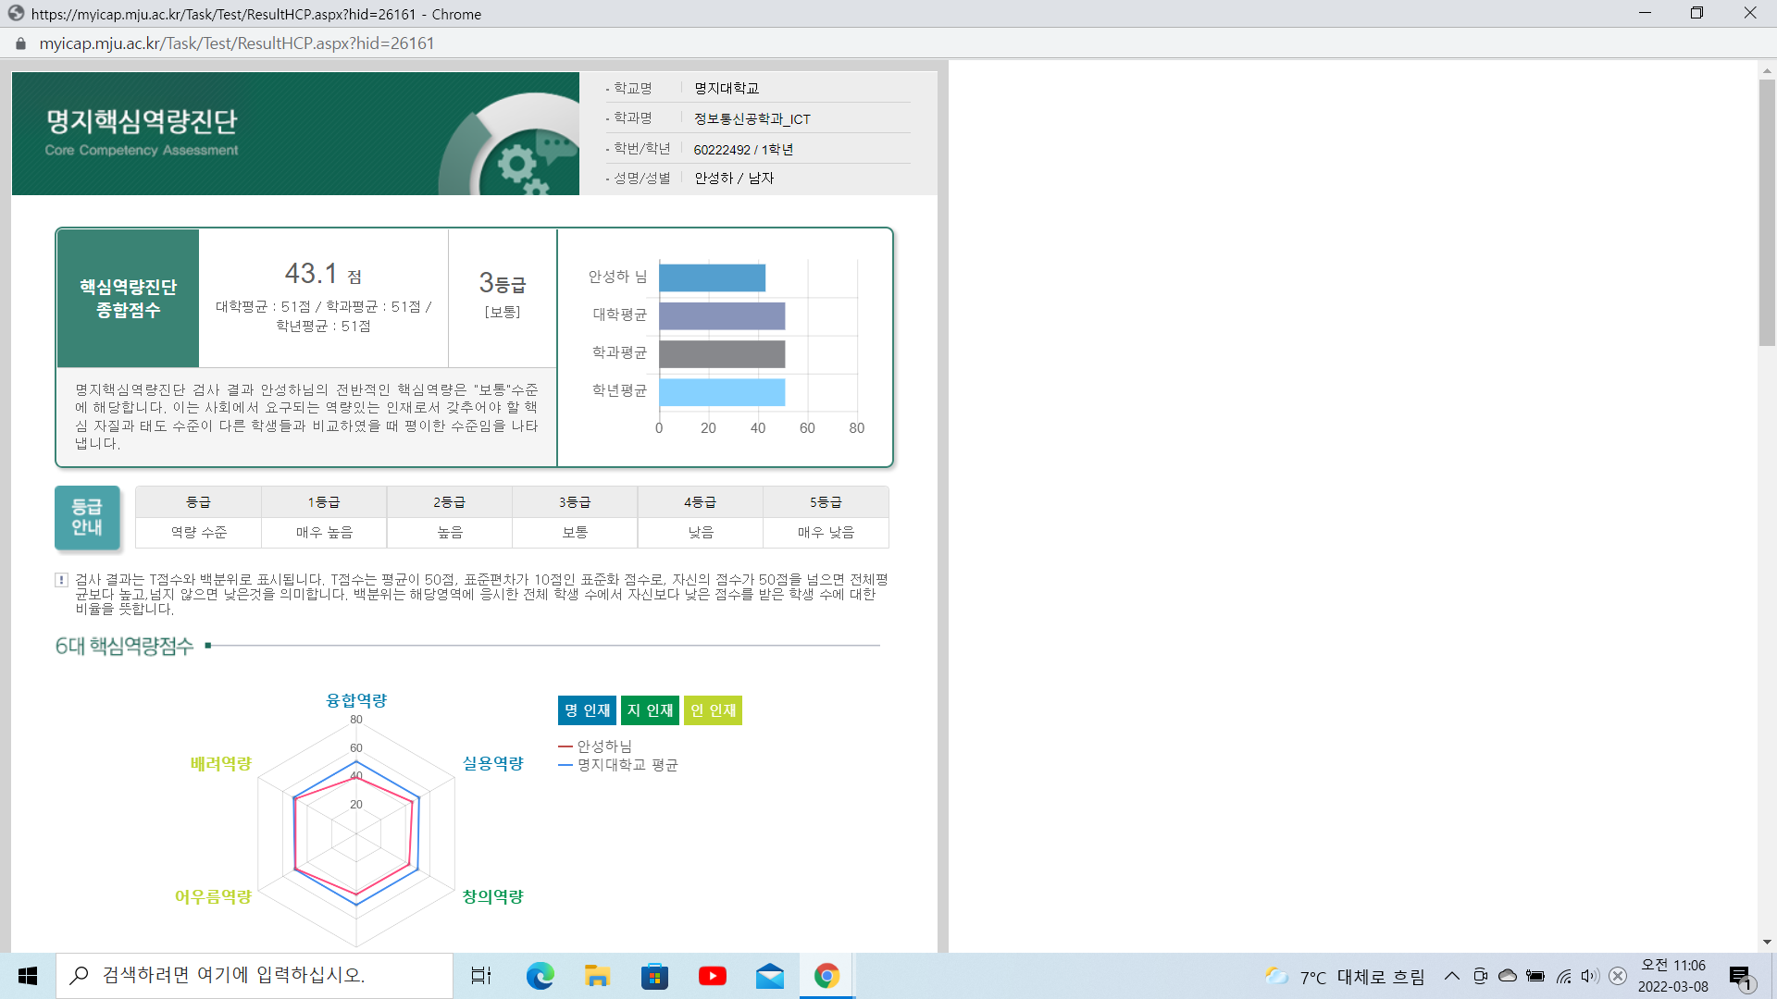

Slide 3
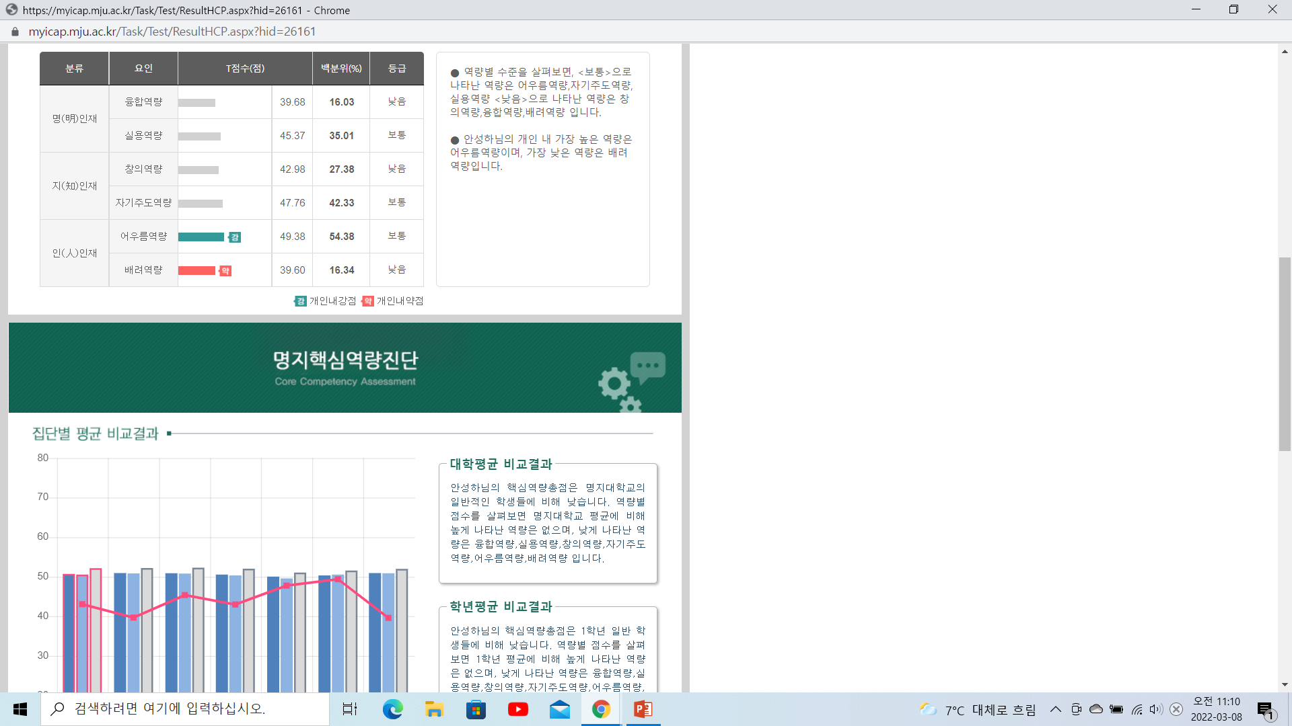

Slide 4
